Slide 1

电控发动机
点火系统概述

Slide 2
由于汽油燃点高，发动机在工作时，需要使用高压电火花进行点燃。点火电压通常在15-30KV。产生点火花的这套装置，称之为：点火系统
汽车点火系统诞生至今，经历了传统点火（白金），电子点火（磁脉冲/霍尔）和微机点火，现今的微机点火。
在微机点火系统中有三大部分组成1.电脑（微机） 2. 执行器（点火线圈类型独立点火/分组点火，点火线圈利用电磁互感原理产生高压电，通过火花塞产生电火花）3.传感器（收集运行状态信息），发动机电脑收集各传感器信号进行分析，然后根据做功顺序，给各气缸精准点火。
有哪些传感器呢？
1.曲轴，凸轮轴提供发动机转速及做功顺序信号，确定各缸基本点火时间。
2.爆震传感器提供发动机抖动状态信号。
3.水温传感器提供发动机工作状态信号。
4.节气门位置，提供发动机负荷信号。
5.进气温度传感器
发动机电脑根据以上的传感器信号，综合计算出最佳点火时间，然后来控制各气缸的产生高压电火花，在恰当的时间点燃各缸混合气。
若点火系统有故障会造成发动机不能正常运行，如抖动，加速无力，尾气排放超标。

Slide 3
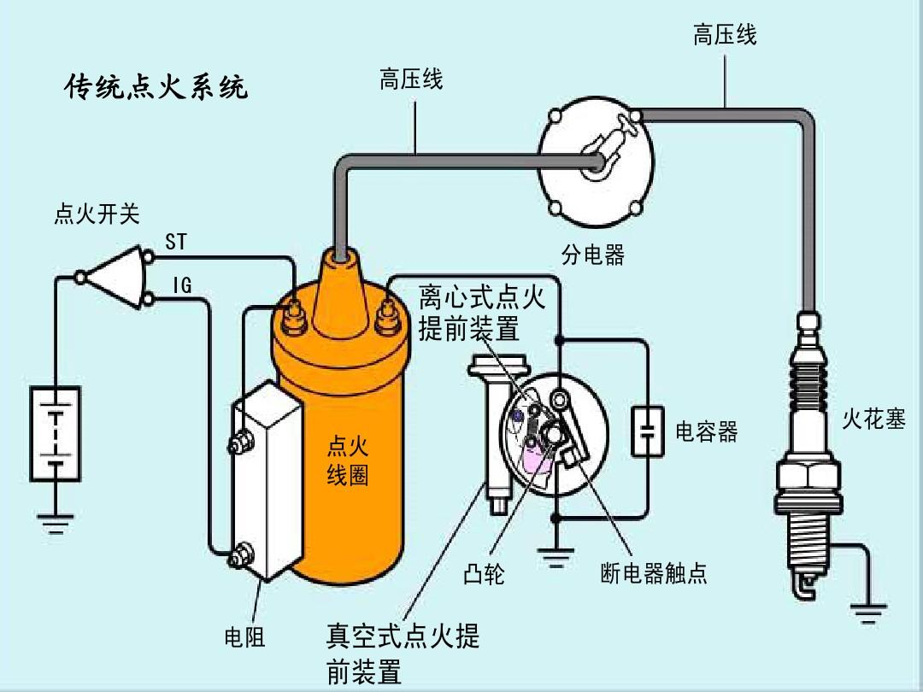

Slide 4
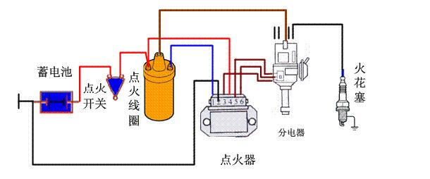

Slide 5
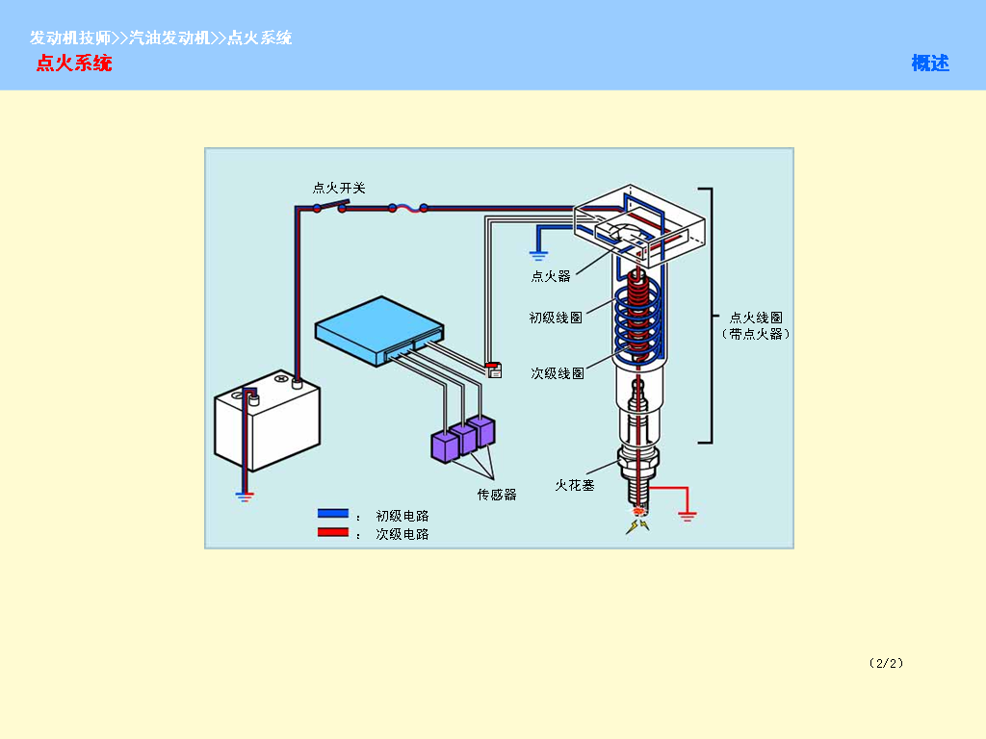

Slide 6
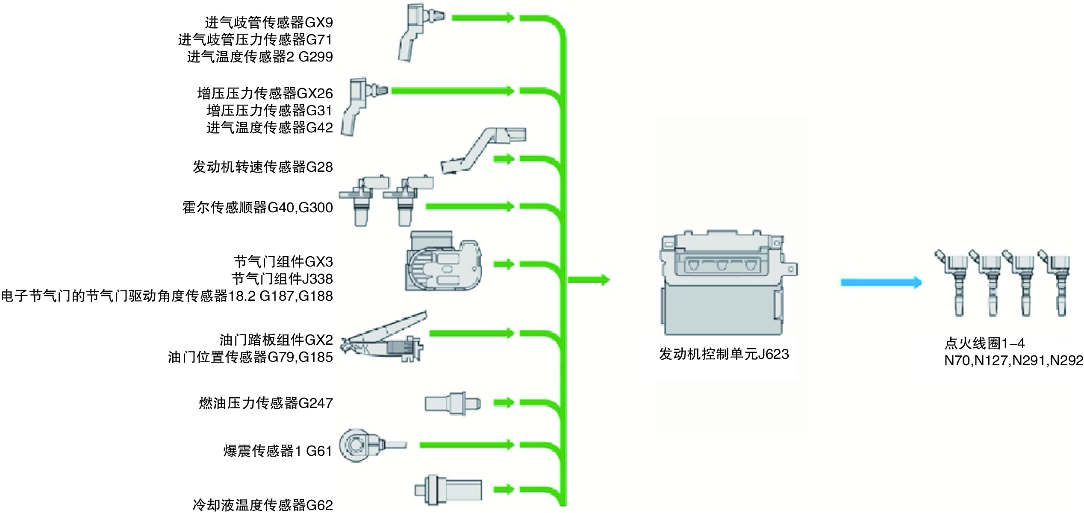

Slide 7
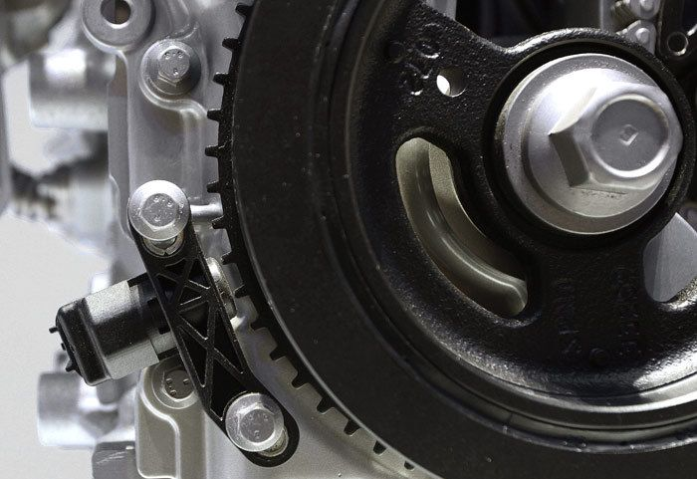
曲轴位置传感器
Crankshaft Position Sensor

Slide 8
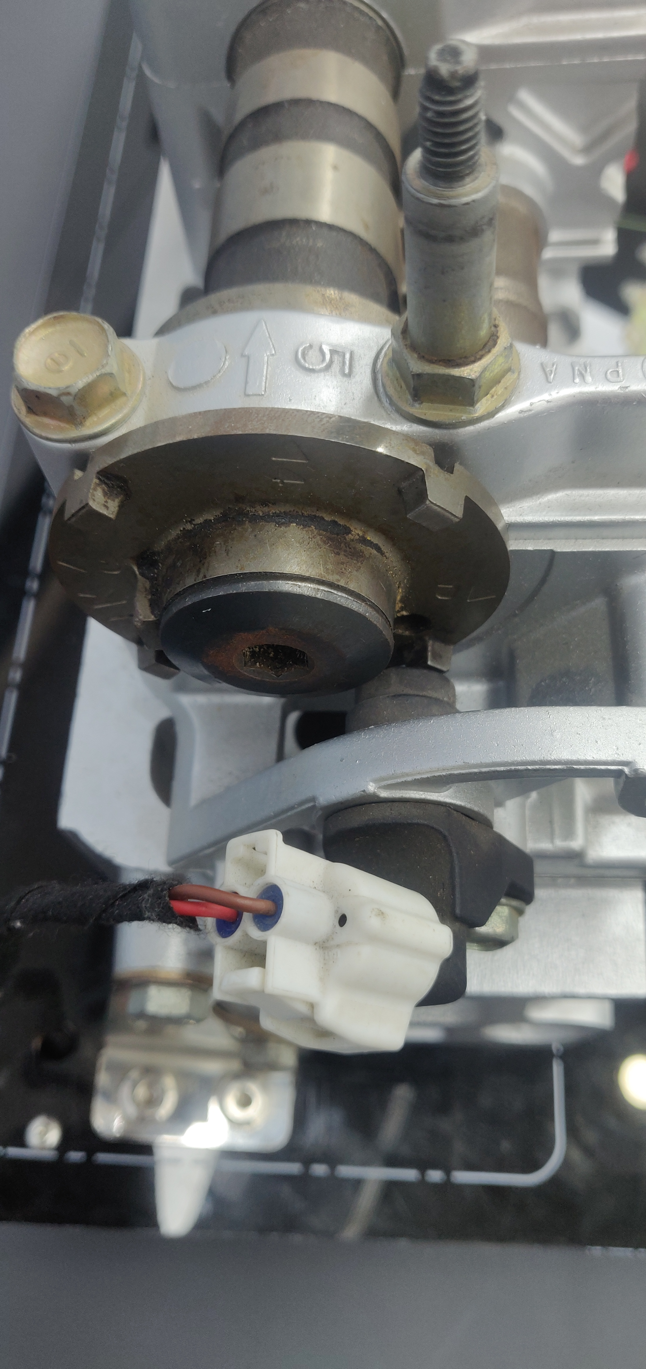
凸轮轴位置传感器
camshaft position sensor

Slide 9
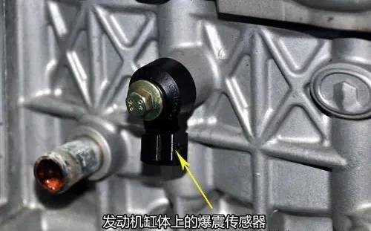
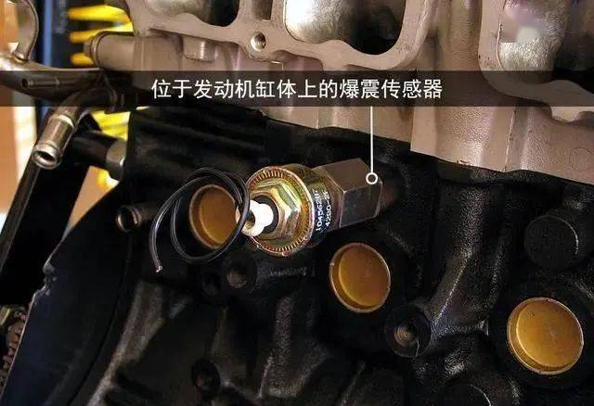

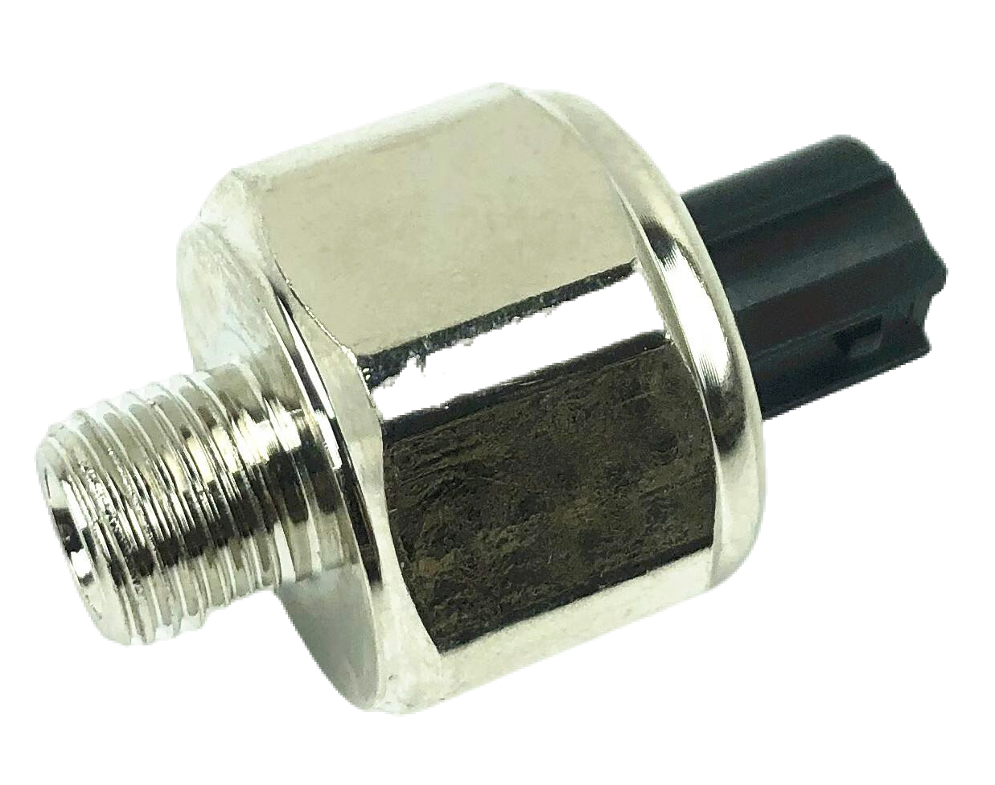

Slide 10


Slide 11
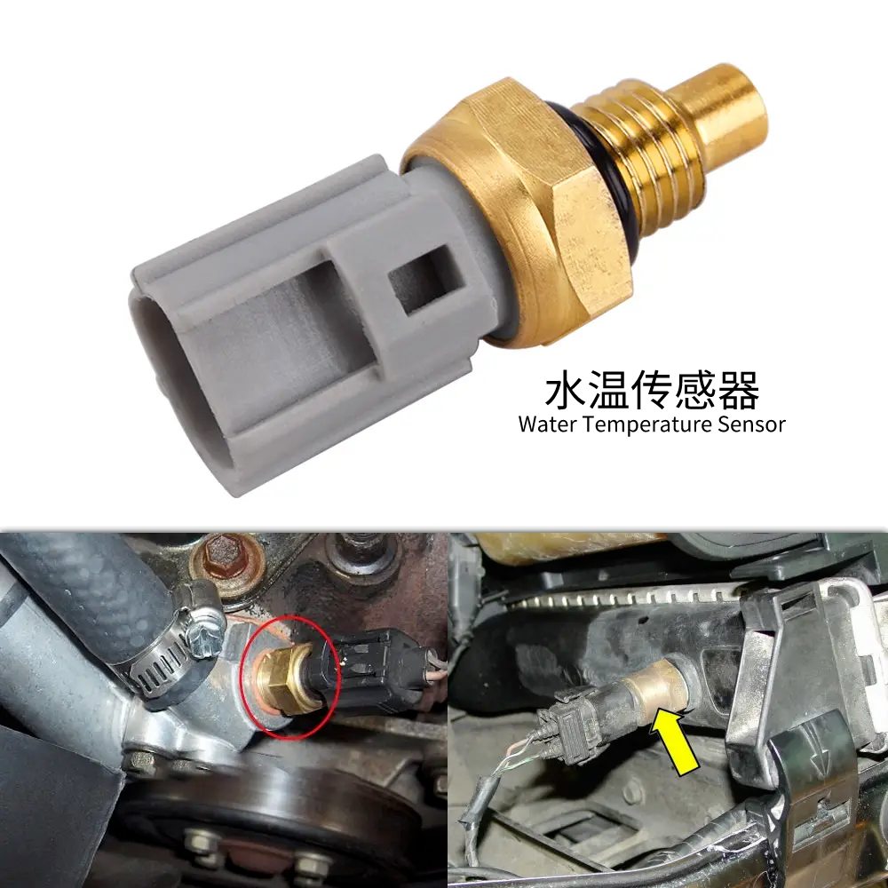

Slide 12
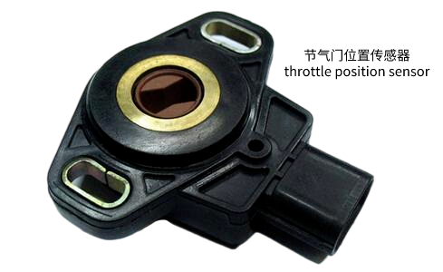
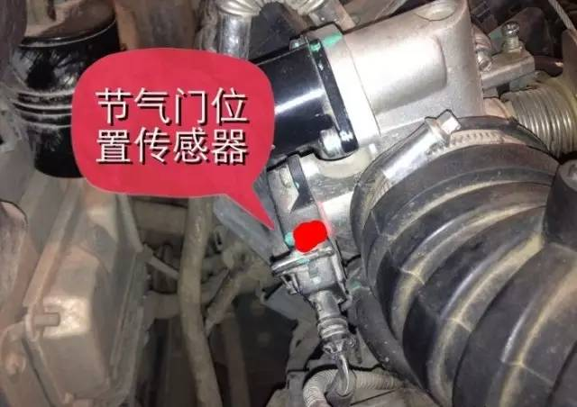
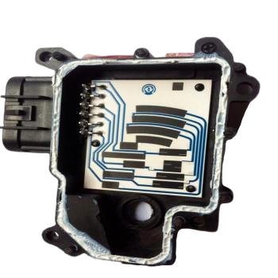

Slide 13
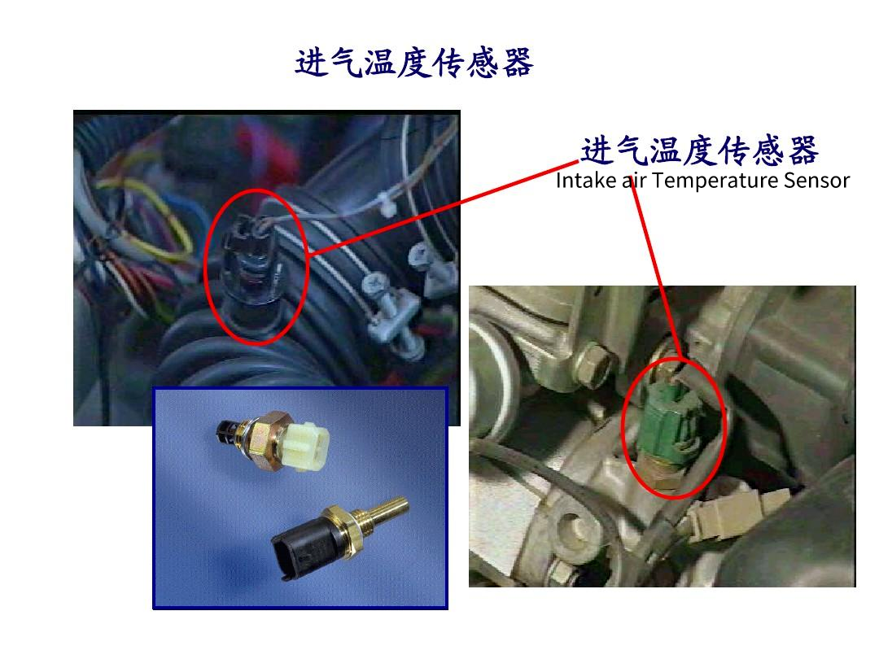

Slide 14
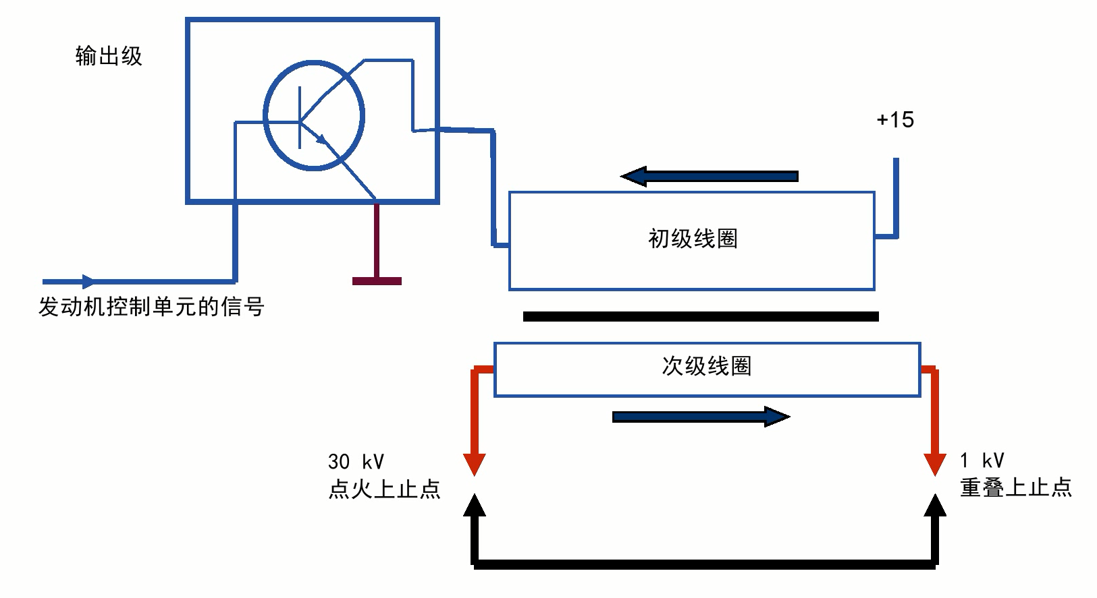

Slide 15
